Slide 1

基于光纤地质测量的冰岛重复岩墙侵入分钟尺度动力学研究
2025.5.22 组会

Slide 2
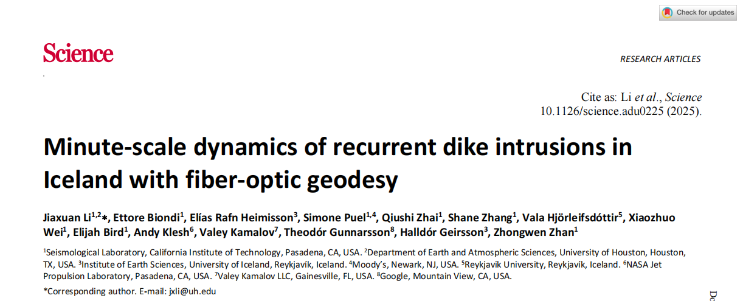
1.研究背景
2.研究方法
3.主要结论
4.总结和展望

Slide 3

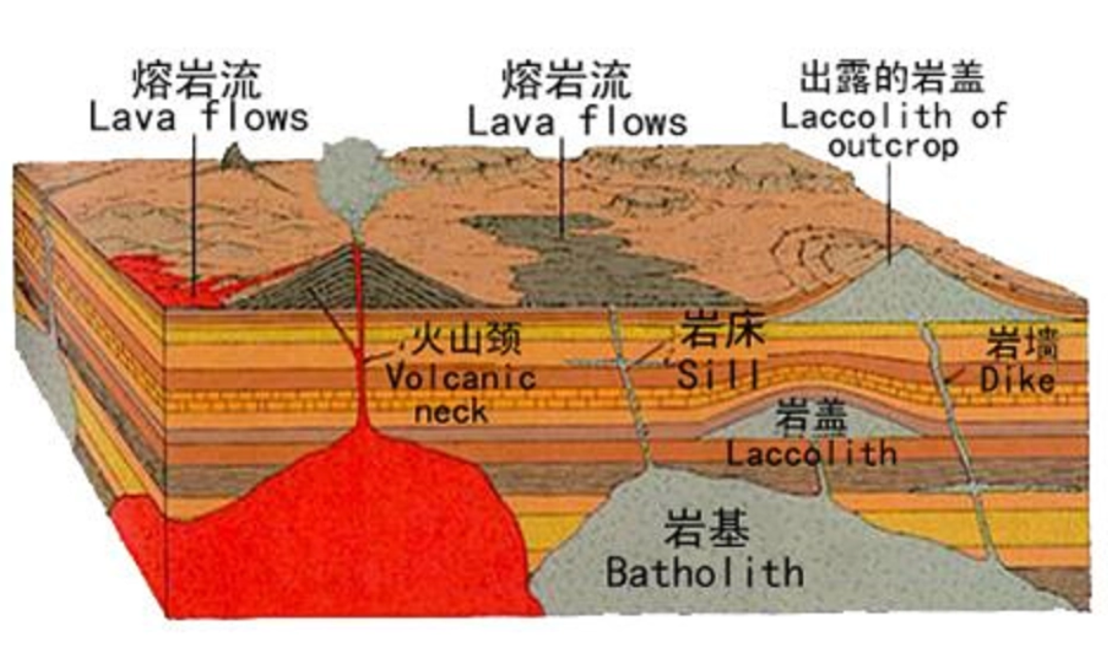
研究背景
火山岩墙侵入：是岩浆从深部岩浆库沿地壳裂隙向上或侧向侵入形成板状体的过程，是火山喷发前最关键的地质过程之一。
进行过程：膨胀阶段 → 破裂与张裂传播阶段 → 停滞或喷发阶段
岩浆压力
地壳应力状态
浮力差
脆性破裂或蠕滑失稳
成因：

Slide 4
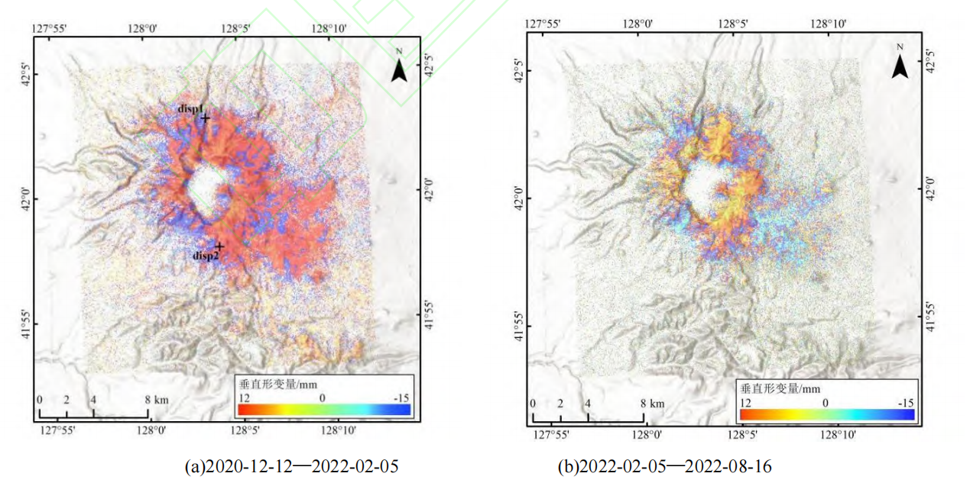
研究背景（传统方法）
重复性岩墙侵入过程（episodic diking）被认为与火山喷发密切相关，但对其时间序列变化和空间特征的观测长期受限。
GNSS和InSAR虽然可以探测地面形变，但空间和时间分辨率较低，难以捕捉快速、局部变化；
需要高密度、实时的数据来捕捉细节和识别隐蔽过程。
Yan et al., 2025

Slide 5
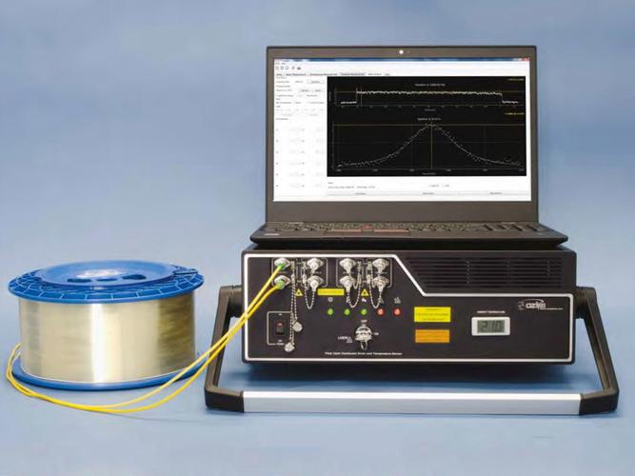
研究背景（DAS）
DAS（Distributed Acoustic Sensing）是一种利用普通通信光缆，将其转化为高密度地震/应变传感器阵列的先进测量技术。它使得一根长达几十至上百公里的光纤变成上万个“准地震仪”，可以记录沿光缆方向的应变变化，达到空间连续、时间高频、成本低廉的监测目的。
主要优势：
空间、时间分辨率高
成本低，可用已有光缆，部署灵活
实时性强

Slide 6
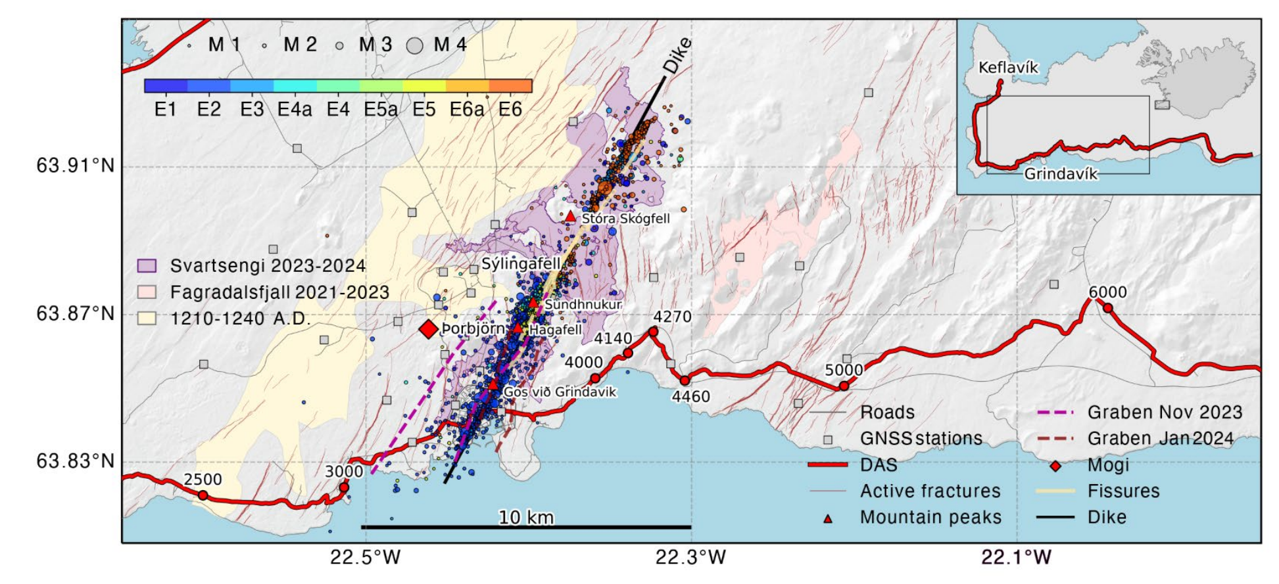
研究方法
研究团队在冰岛Grindavík火山区部署了近30 km光纤（原为通讯光缆）
利用DAS记录2021–2022年间的一系列岩墙侵入事件；
配合GNSS、震源定位和应变反演，开展三维重建和动力学分析。
地震活动、岩墙几何形态与光纤布局

Slide 7
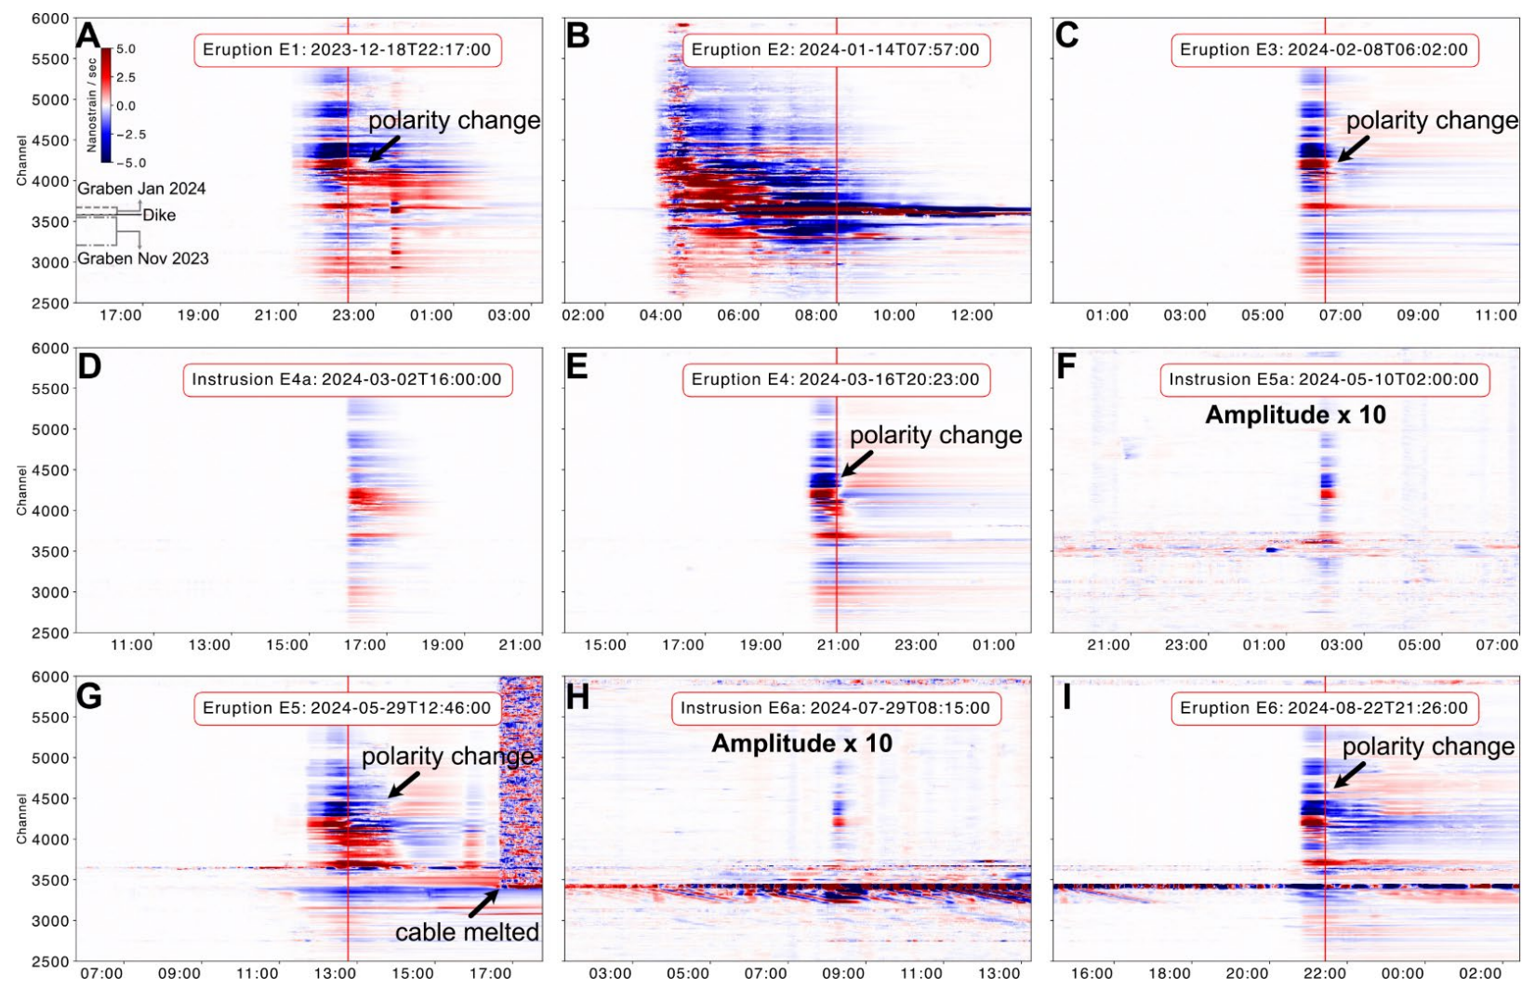
去噪后的应变率记录：九次岩墙侵入事件各 12 小时观测
在通道 4140–4270 区间内为正应变率（即拉伸），而在通道 4270–4460 区间内为负应变率（即压缩），这表明岩浆通过岩墙底部的共同入口注入。
除E2 外，所有喷发事件中上述通道区段的应变率均在喷发发生前约 15 至 22 分钟达到峰值。此外，应变率的极性在喷发发生后不久发生翻转，而在未喷发的侵入事件中则未观察到极性变化。喷发后的极性翻转可能表明随着裂隙的形成，岩墙内的压力发生了下降。

Slide 8
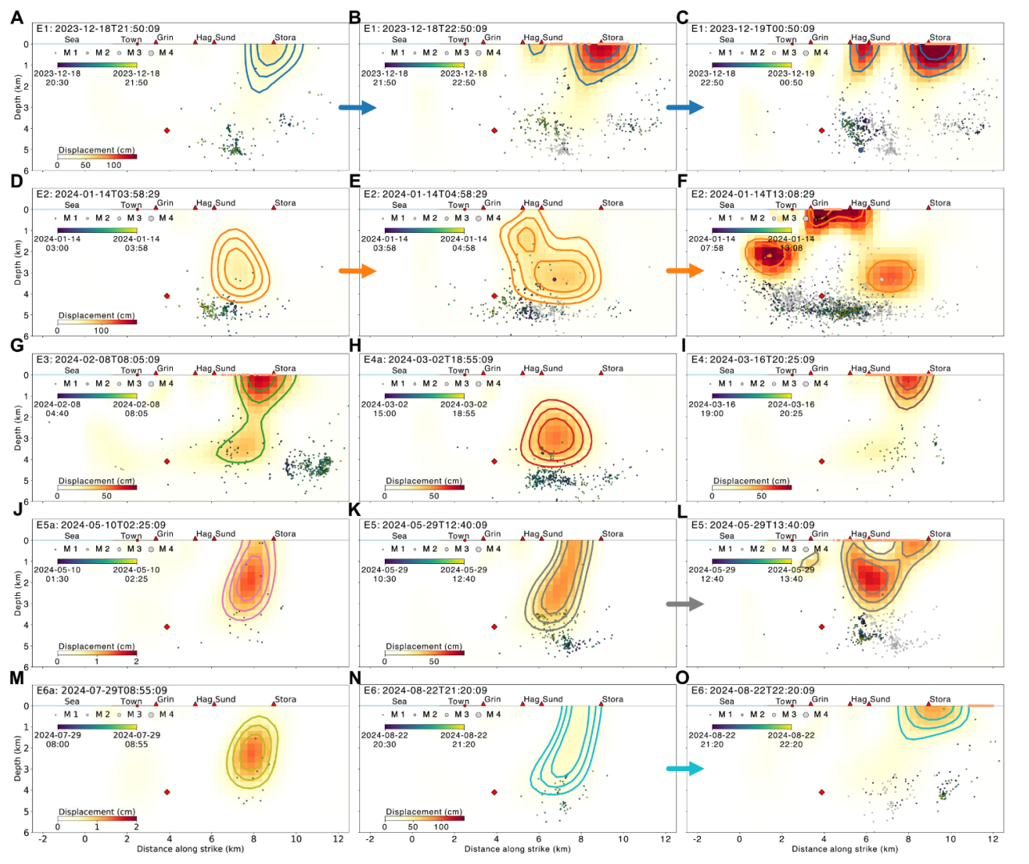
九次岩墙侵入事件的岩墙张开分布与地震活动演化
每一次岩墙侵入事件都会受到先前事件的影响。
后续的喷发与未喷发侵入事件主要分布于上地壳中存在应力和开裂亏损的位置，显示出岩墙侵入事件的“自组织”特性。
根据这个特性可以预测和预警喷发事件。

Slide 9
总结和展望
DAS与传统GNSS、InSAR相比：精度、分辨率、成本、数据处理等
火山预警、时维分析、重应监测
海底光纤+海底火山/方法深海地震
应用前景：通过对岩墙活动预测，对火山活动监测预警、火山活动时间空间分析、火山地震监测
未来：未来同步合成 InSAR/GNSS/光纤 有望建成监测网络

Slide 10
THANKS

